Slide 1
NUMERO DI TRASPORTO
ver 08.05.20
in forma abbreviata
poiché i₊ + i₋ = i → t₊ + t₋ = 1
se c → 0 si parla di
ma
z₊n₊ = z₋n₋ sempre --->

Slide 2
Esempio
Determinare t_{H+} e t_{Cl-} in una soluzione HCl 0.1 N a 25°C
se

Slide 3
poiché
λ = zuF
poiché si possono misurare t₊° e t₋° → si possono ricavare λ₊° e λ₋°
se si considera t ad una certa concentrazione invece di t°
si possono ricavare λ₊ e λ₋ a quella concentrazione.
se in soluzione sono presenti più specie ioniche.
es. HCl + KI + NaBr
→ si può far variare t_{i} aggiungendo in soluzione altri ioni (elettroliti di supporto)

Slide 4
metodi di misura di t
1) Confine mobile
2) Metodo di Hittorf
3) Celle elettrolitiche con trasporto

Slide 5
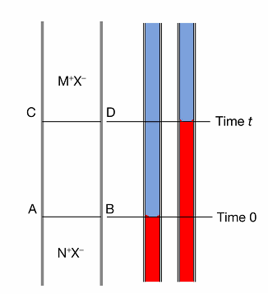
Confine mobile o metodo di Lodge (1886)
Atkins pag 839
in un tubo si mettono
MX sale di interesse conc c
NX sale con ione a comune, soluzione più densa dell’altra, soluzione indicatrice
M⁺ deve avere u > di quella di N⁺
t₀
t₁
si mettono 2 elettrodi ai capi della colonna e si misura Δt perché il confine passi tra AB e CD

Slide 6
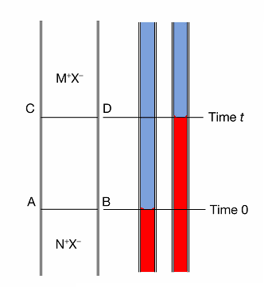
in genere esiste una netta separazione ben visibile tra le soluzioni
anche se M⁺ diffonde sotto, poiché ha u > di quella di N⁺ si riforma il confine
quando passa una corrente I per un Δt il confine si muove da AB a CD compiendo un tratto s nella colonna di sezione A.
MX NX
ioni M⁺ passati attraverso CD = csAN
c = conc, s = spazio, A = sezione
N = Avogadro
M⁺ trasporta la carica z₊e₀csAN = z₊csAF
s
carica totale trasportata = iΔt

Slide 7
Es. di calcolo di t col metodo della superficie mobile.
Mac Innes et col, J.Am.Chem. Soc., 45, 2246 (1923)
Determinare t_{K+} di una soluzione di KCl 0.100N usando come elettrolita indicatore LiCl 0.0650 N.
Corrente costante = 0.005893 A,
sezione tubo = 0.1142 cm²
v di scorrimento = 2.713x10⁻³ cm s⁻¹
infatti s / Δt = v di scorrimento

Slide 8
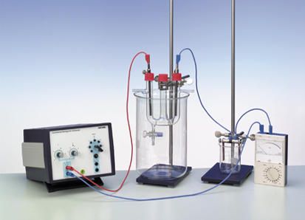
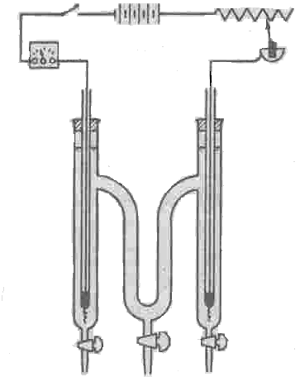
Metodo di Hittorf 1853
si può adoperare uno strumento simile
(http://www.phywe.com/461/pid/26710/Ueberfuehrungszahlen-.htm)

Slide 9
esempio
anodo +
catodo -
sia u₊ = 3u₋
++++++
- - - - - -
++++++
- - - - - -
++++++
- - - - - -
inizio 6 equiv + 6 equiv -
si supponga il passaggio di 4 F per elettrolisi:
++++++
- - - - - -
++++++
- - - - - -
++++++
- - - - - -
si scaricano 4 eq + e 4 eq -
per migrazione: 3 equiv da sin a dx
1 equiv da dx a sin

Slide 10
anodo +
catodo -
passano 4 F:
+++
+++
+++
+++
++
++++
si scaricano 4 eq + e 4 eq -
- - - -
- -
-
- - - - -
-
- - - - -
migrano
1 eq -
3 eq +

Slide 11
anodo +
catodo -
+++
- - -
++++++
- - - - - -
+++++
- - - - -
variazione di equivalenti all’anodo Δn_{a} 6-3 = 3
variazione di equivalenti al catodo Δn_{c} 6-5 = 1
rapporto tra variaz = rapporto tra mobilità
se passano Q cariche totali:
al catodo si scaricano Q/F equivalenti di cationi per elettrolisi
all’anodo si scaricano Q/F equivalenti di anioni per elettrolisi

Slide 12
perdita netta di soluto nel comparto catodico -:
trasporto
elettrolisi
analogamente
teoricamente basta determinare uno dei due dato che t₊ + t₋ = 1
in realtà si determinano entrambi per fare la media e minimizzare gli errori

Slide 13
t si possono misurare anche in celle elettrochimiche con trasporto

Slide 14
ESEMPIO DI DETERMINAZIONE DI t COL METODO DI HITTORF per BaCl₂
Calcolare t₊ per lo ione Ba²⁺ in una soluzione di BaCl₂ a 25 °C dai seguenti dati:
Concentrazione iniziale di BaCl₂ 0.4987 M
Quantità di Ag depositata nel coloumbometro
collegato in serie 1.6704 g
vedi diapo 24 - 25 - 26
Diminuzione di BaCl₂ nel comparto anodico 0.6126 g
Aumento di BaCl₂ nel comparto catodico 0.6105 g

Slide 15
guadagno di grammoequivalenti al compartimento catodico
pm BaCl₂
perdita di grammoequivalenti al compartimento anodico
Faradays passati:
pe Ag

Slide 16
Variazione di t per Ba²⁺ in funzione della concentrazione

Slide 18
t per il catione
N | HCl | HBr | LiCl | NaCl | KCl
0 | 0.8263 | 0.8112 | 0.3414 | 0.3959 | 0.4891
0.01 | 0.8304 | 0.8150 | 0.3336 | 0.3913 | 0.4887
0.02 | 0.8319 | 0.8163 | 0.3307 | 0.3897 | 0.4885
0.05 | 0.8344 | 0.8185 | 0.3255 | 0.3867 | 0.4882
0.1 | 0.8368 | 0.8206 | 0.3202 | 0.3838 | 0.4880
1.0 | 0.8467 | 0.8288 | 0.2944 | 0.3705 | 0.4867

Slide 19
t per Cl⁻ in soluzione 0.05 N a 25 °C
HCl | 0.1696
LiCl | 0.6664
NH₄Cl | 0.5093
NaCl | 0.6087
KCl | 0.5113
CaCl₂ | 0.5736
LaCl₂ | 0.5375
Co(NH₃)₆Cl₂ | 0.4327

Slide 20
Dipendenza di t_{i} dalla presenza di altri ioni in soluzione
Ad una soluzione di HCl di concentrazione 0.001 M viene aggiunto del KCl solido in modo che la concentrazione finale di questo sale sia 1 M.
Sapendo che:
u⁺ per K⁺ = 6 ×10⁻⁴ cm² V⁻¹s⁻¹
u⁺ per H⁺ = 33.71×10⁻⁴ cm²V⁻¹s⁻¹
t_{H+} = 0.83 per HCl 0.001 N puro,
determinare 1) se t_{H+} varia per l’aggiunta di KCl, 2) t_{H+} / t_{K+}
= circa 10⁻³

Slide 21
MacInnes et col, J.Am.Chem. Soc., 45, 2246 (1923)
Variazione di t₊ ed u₊ per K⁺ in presenza di LiCl come indicatore a conc variabile
conc LiCl v cms⁻¹x10³ u₊ t₊
0.1000 2,713 678 0.507
0.0887 2.663 666 0.498
0.0800 2.654 664 0.496
0.0700 2.633 658 0.492
0.0650 2.631 658 0.492
0.0600 2.637 659 0.493
0.0450 2.622 656 0.490
0.0350 2.615 654 0.489

Slide 22
Confronto di t₊ per K⁺ da KCl 0.100 N a 25 °C con 3 metodi
Superficie mobile 0.492
Hittorf 0.496
forza elettromotrice 0.496

Slide 23
t di uno ione dipende da:
sua natura
natura del controione
T
concentrazione
dalla presenza e concentrazione di altri ioni

Slide 24
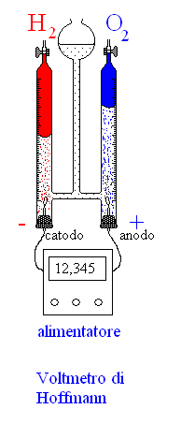
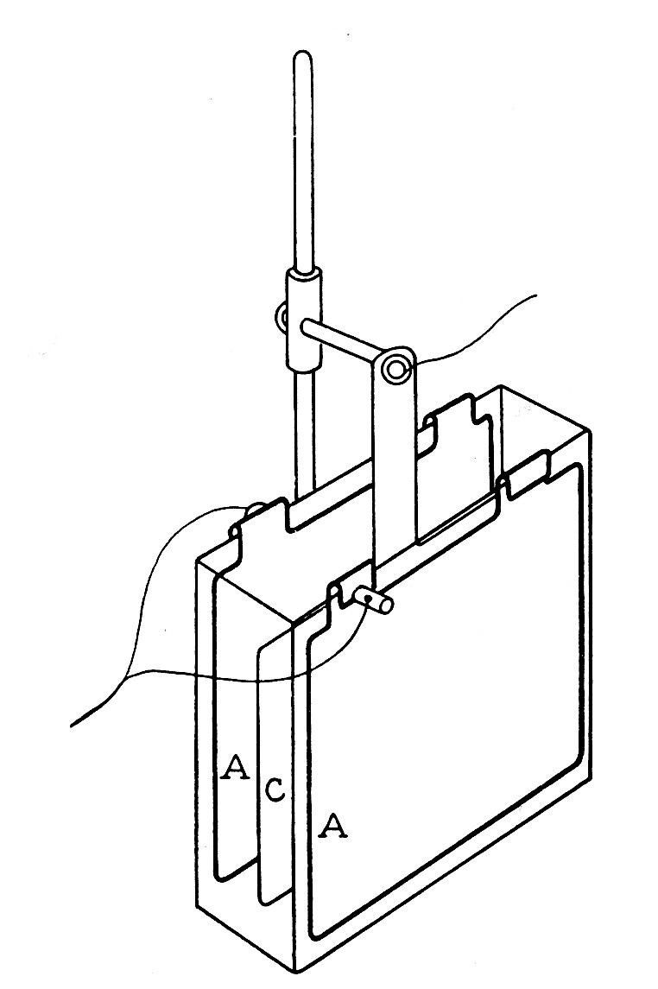
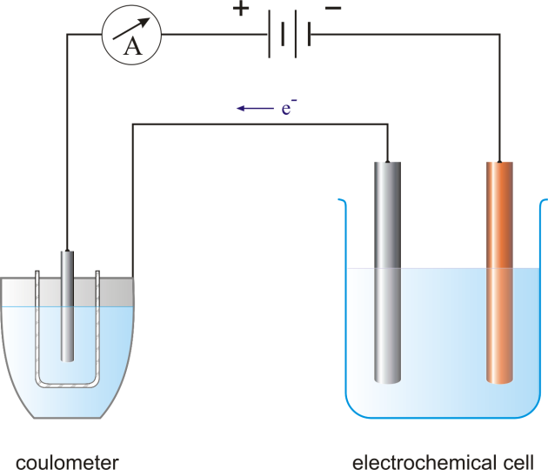
Come si misura la carica passata tra due elettrodi?
Coulombometri storici: in serie con la cella di misura
Coul. ad Ag
anodo
Ag
⊕
Pt
Coul. a Cu
catodo
Coul. a H₂

Slide 25
Un tempo: si mette in serie alla cella di misura il coulombometro ad Ag contente AgNO_{3 (standard primario)}
Si esegue l’elettrolisi
anodo in Ag ⊕
⊕
catodo in Pt
soluzioni di 10 - 20 g di AgNO₃ in 100 mL di H₂O
densità di corrente massima 0.05 A/cm²
si lava il catodo, lo si asciuga in forno a 150 °C e lo si pesa prima e dopo il deposizione di Ag
errore 0.05 %
Definizione: 1 Coulomb quantità di carica che produce un deposito di 0.00111800 g di Ag da soluzione di AgNO₃
pe Ag = 107.880
107.880/0.00111800 = 96494 coulombs/equivalente di Ag

Slide 26
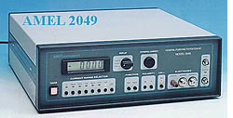
I coulombometri di ultima generazione sono elettronici: vengono collegati in serie con la cella di misura e la carica è calcolata come integrale della corrente i che è f(t)
Se i è costante nel tempo Q = iΔt
i
Se i non è costante nel tempo Q va determinata l’area sotto il grafico i vs t
t
cella
coulombometro
alimentatore

